Slide 1

Logistický management
Martin Hart
martin.hart@mvso.cz

Slide 2

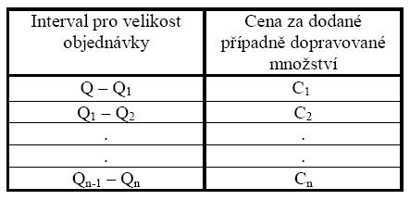

Množstevní rabaty

Slide 3
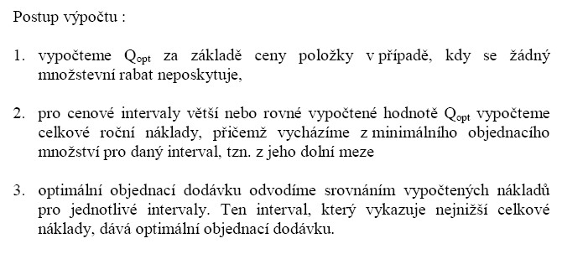

Slide 4
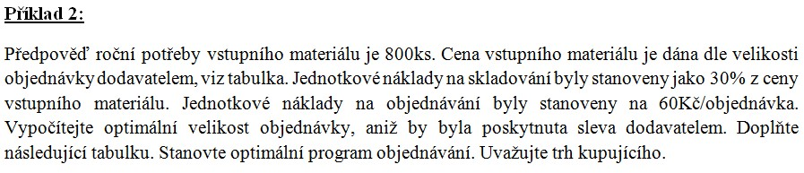
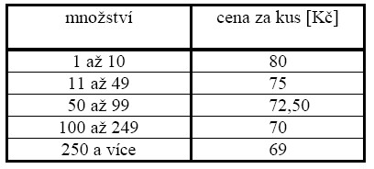
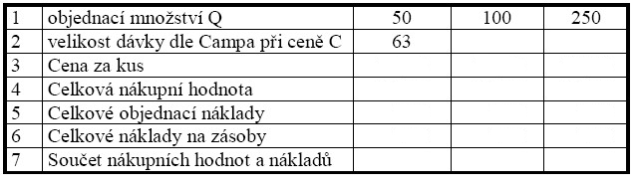

Slide 5
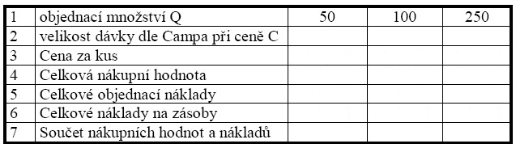
Příklad:
Předpověď roční potřeby vstupního materiálu je 900ks. Cena vstupního materiálu je dána dle velikosti objednávky dodavatelem, viz tabulka. Jednotkové náklady na skladování byly stanoveny jako 40% z ceny vstupního materiálu. Jednotkové náklady na objednávání byly stanoveny na 70Kč/objednávka. Vypočítejte optimální velikost objednávky, aniž by byla poskytnuta sleva dodavatelem. Doplňte následující tabulku. Stanovte optimální program objednávání. Uvažujte trh kupujícího.

